Slide 1
第11课 远亲不如近邻
1
山东大学国际教育学院
来华留学生预科部

Slide 2
生词
腿 tuǐ N leg
放学 fàngxué VO classes are over
摔倒 shuāidǎo VC to fall down
起来 qǐlai V upwards; up
脚 jiǎo N foot
遇见 yùjiàn V to run into; to come across
邻居 línjū N neighbour
阿姨 āyí N auntie
送 sòng V to see sb. off(or out)
总 zǒng Adv always
外地 wàidì N other parts of a country
帮助 bāngzhù V to help
远亲不如近邻 yuǎnqīn bùrú jìnlín
IE A good neighbor is
better than a brother
far off
不如 bùrú V to be not as good as
语法
形容词：突然 The adjective “突然”
转折关系复句：…，就是…
The transitional complex sentence “…，就是…”
复合趋向补语 Compound directional complements

Slide 3
生词
WORDS

Slide 4
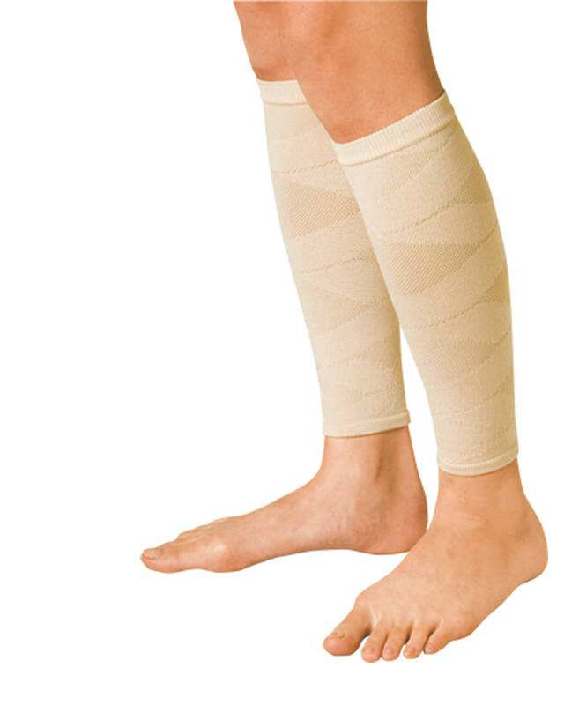
腿
脚
N
N
一条腿
一只脚
爷爷常常腿疼。

Slide 5
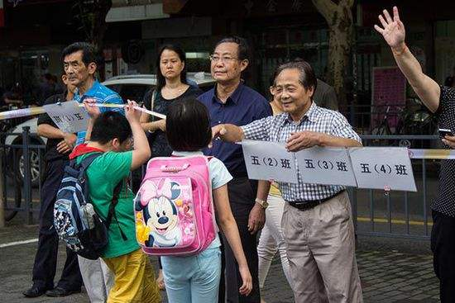
放学
：下课回家，大学生一般不能用“放学”
VO
上学、放学
小学生一般下午三点半放学。
放学以后，他们还得去学英语、学音乐。

Slide 6
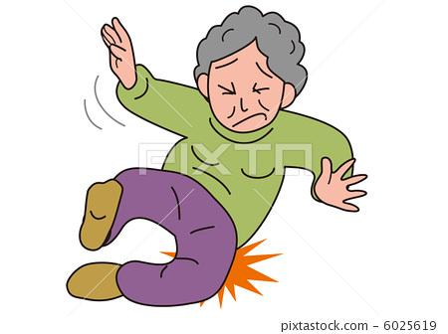
摔倒
VC
奶奶 走路 的时候摔倒了。
上楼梯
爬山

Slide 7
遇见
= 遇到
VC
我在 超市 遇见 李老师 了。
食堂三层
楼下
王老师
张老师
在饭店吃饭的时候，你喜欢遇到认识的人吗？
坐飞机

Slide 8
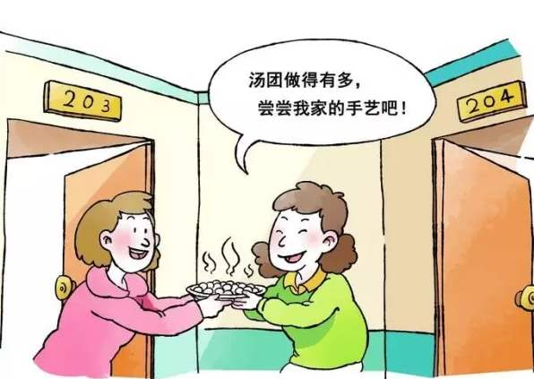
邻居
N
她的邻居人很好，经常帮她的忙。
很多人一个邻居都不认识。
远亲不如近邻。你同意吗？

Slide 9
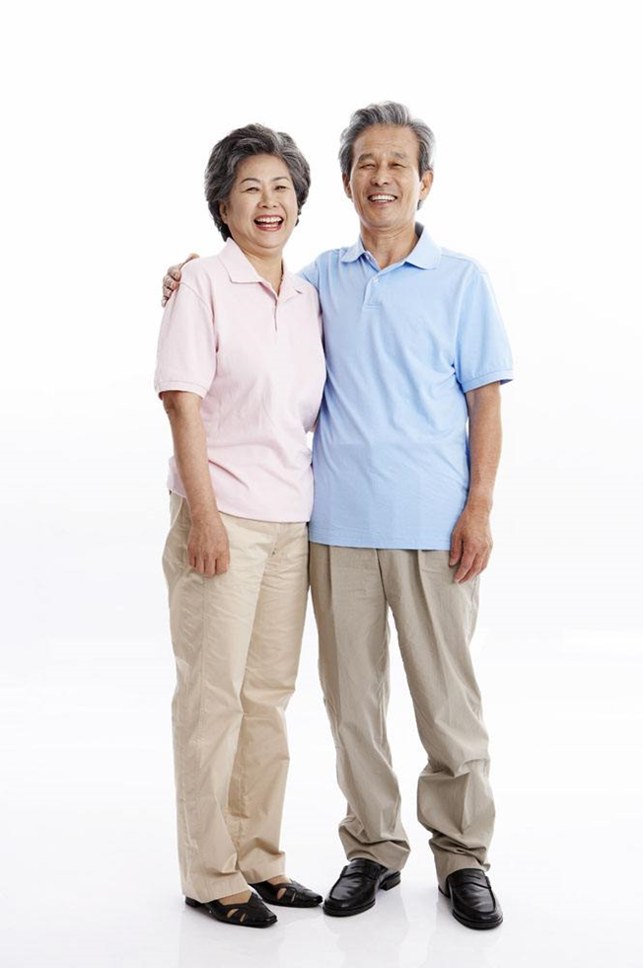
阿姨
N
王阿姨 张叔叔

Slide 10
送
送外卖
送朋友一件生日礼物
送她去医院
V
送孩子去上学
接爱人下班

Slide 11
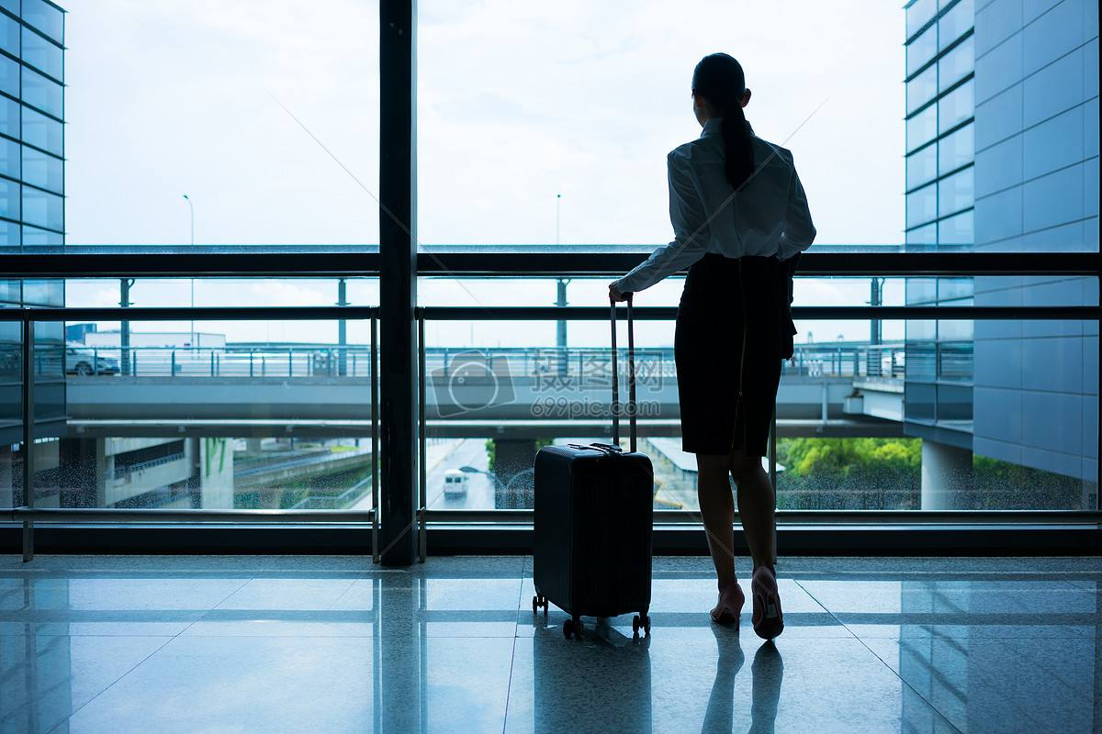
总
Adv
她工作很忙，总去外地出差。
他上课总迟到，这让老师很不高兴。
我总能在食堂遇见张老师。

Slide 12
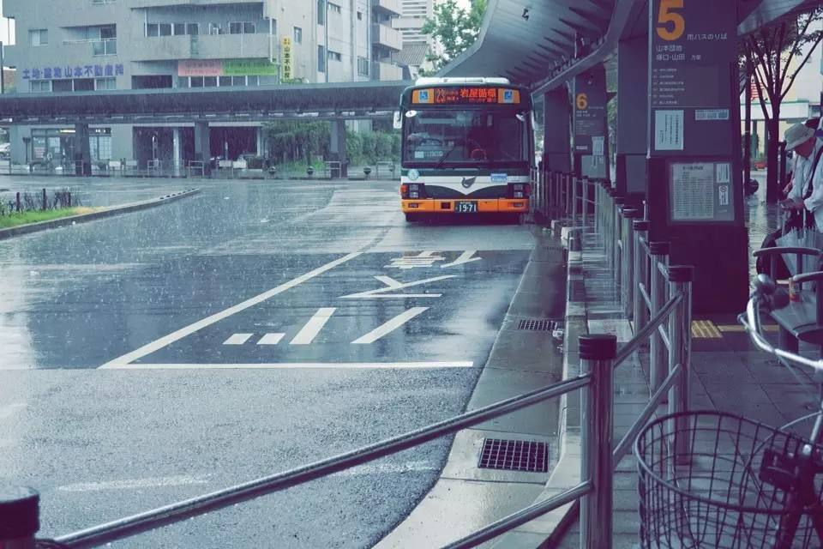
总 经常 一般
为什么最近总下雨？（不太高兴）
这里冬天经常下雪。
周末我一般都去爬山。（“一般”后可有adv.）
我考得很一般。

Slide 13
外地
N
去外地出差
A：你在学校吗？能帮我一个忙吗？
B：对不起，我在外地呢。
A：请问这儿附近有银行吗？
B：我也不清楚，我是外地人。

Slide 14
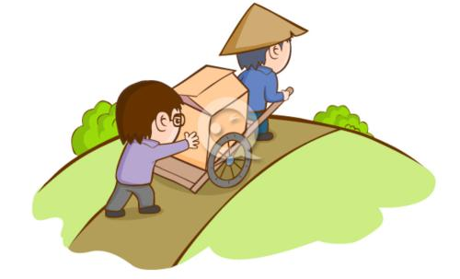
帮助
V
同学们经常帮助我。 = 帮
帮忙→
因为有朋友的帮助，我才买到了机票。 ≠ 帮/帮忙
刚到中国的时候，马小军给了我很多帮助。 ≠ 帮/帮忙
同学们经常帮我的忙。

Slide 15
不如
A 不如 B 。
V
远亲 近邻
李白的成绩 我
冬天去北京 夏天去
送钱包 送块手表
不如
远亲不如近邻
IE

Slide 16
A 不 如 B adj. 。
不如
学校超市的东西 大润发的 便宜
自己开车 坐出租车 快
李白唱歌唱得 我 好听

Slide 17
语法
GRAMMAR

Slide 18
形容词：突然 The adjective “突然”
这是一个突然的变化。
什么？！你要回国？太突然了！
他换工作了？这么突然？！

Slide 19
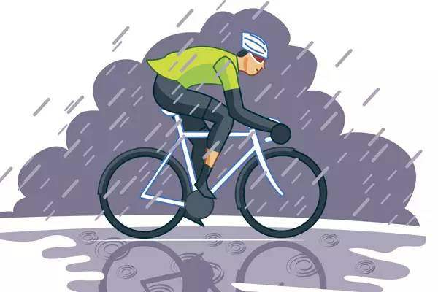
我骑自行车回家的时候，突然下雨了。
A：你怎么没来上课？
B：我早上起床突然觉得身体不舒服，
就没来上课。

Slide 20
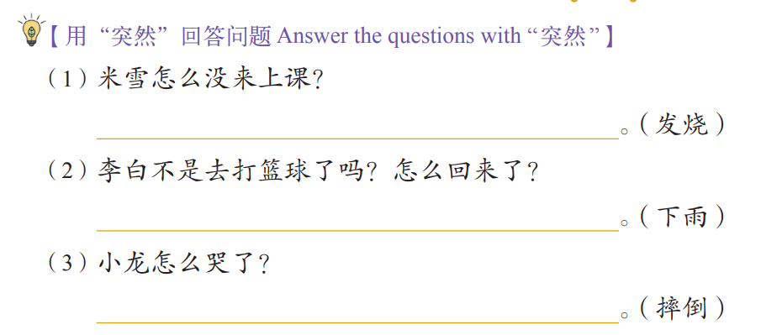

Slide 21
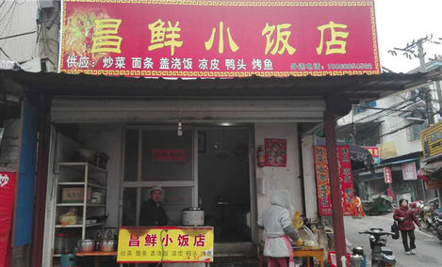
转折关系复句：……，就是……
The transitional complex sentence “…，就是…”（…, except that…）
…（好的）…，就是…（不好的）…。
她长得漂亮，也很聪明，就是对别人不太热情。
这双鞋样子好看，穿起来也很舒服，就是有点儿贵。
那家饭店菜做得不错，也不贵，就是环境不太好。

Slide 22
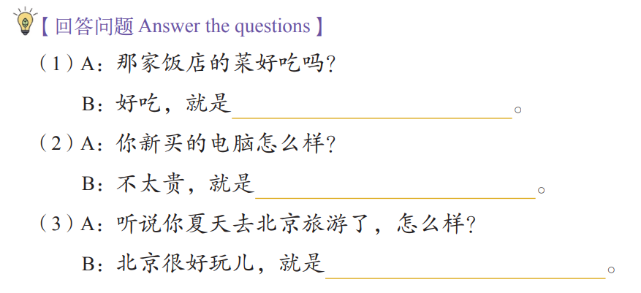

Slide 23
复合趋向补语 Compound directional complements
走 + …
V + …来/去

Slide 24
V + …来/去
腿不疼了，就是站起来的时候脚有点疼。
她送我过去的，小龙也是她接回来的。
他们从外边走进来了。

Slide 25
V + …来/去
老师走进教室来了。
李白跑下楼去了。
服务员拿过一张菜单来。
妈妈买回一些苹果来。
== 拿过来一张菜单
== 买回来一些苹果

Slide 27
丈 夫：你的腿怎么了？
米 雪：下午放学的时候 突然下大雨，我着急去接小龙，
下楼的时候 摔倒了。
丈 夫：去医院了吗？
米 雪：去了。 医生说没事。
丈 夫：现在感觉怎么样？
米 雪：腿不疼了，就是站起来的时候 脚有点儿疼。
丈 夫：你一个人去的医院吗？
米 雪：我下楼的时候 遇见邻居王阿姨了，
她送我过去的，小龙 也是她接回来的。
丈 夫：真得谢谢王阿姨！
中国人常说“远亲不如近邻”，真是太对了！
米 雪：对呀，你总在外地，有邻居的帮助，你就不用担心了。

